Slide 1

OOP
INHERITANCE
05
External Training .NET/Web
EPAM Saratov · 2020

Slide 2

План занятия
Объектно-ориентированный подход
Принципы Алана Кэя
Абстракция
Наследование
Агрегация
Упаковка и распаковка

Slide 3
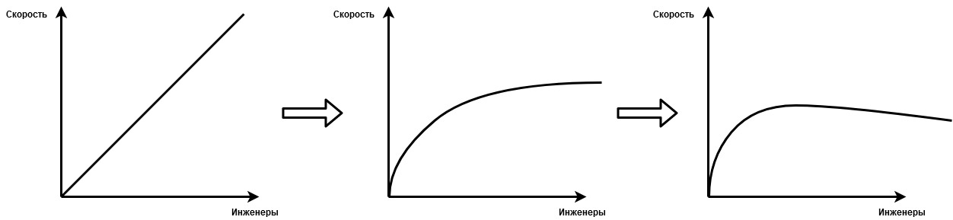
ПРЕДПОСЫЛКИ СОЗДАНИЯ
1981 год – год появления ООП (выход SmallTalk в массы)
Книга в тему: Ф.Брукс «Мифический человеко-месяц»

Slide 4
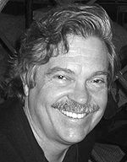
Шесть принципов Алана Кэя
Всё является объектом;
Каждый объект является экземпляром класса;
Класс определяет поведение объекта;
Классы организованы в иерархию наследования;
Каждый объект обладает независимой памятью;
Вычисления производятся путём взаимодействия между объектами.
Alan Curtis Kay
Author of Smalltalk
Founder of OOP
Notes:
Алан Кёртис Кэй (Alan Curtis Kay) (на фото) – создатель языка Smalltalk (язык, в котором впервые был применён объектно-ориентированный подход), один из «отцов-основателей» ООП.

Slide 5
1. Всё является объектом
Любая сущность может быть описана в виде законченного объекта;
Набор свойств определяется исходя из потребностей приложения.
Notes:
Всё является объектом. Единственное замечание – функционал объекта ограничивается программой. Пример: с точки зрения программы расстановки мебели в комнате важны только габариты шкафа, а с точки зрения программы визуализации – ещё и текстура его граней, а также внутренняя начинка.

Slide 6
2. Каждый объект является экземпляром класса
Класс выражает общие свойства объектов.
Notes:
Просто потому, что описание удобнее задавать один раз для всех экземпляров класса.
Следует понимать, что речь идёт о классах в терминах ООП, включающих в себе как ссылочные, так и значимые типы языка C#.
Хотя в современных языках иногда наблюдается расхождение с данным принципом – если объект нужен для разовой операции, специально создавать под него класс не надо – можно ограничиться перечислением списка полей объекта.
Строго говоря, сам по себе принцип прямо не запрещает наличие персональных свойств у конкретных объектов, однако в чистых ОО-языках это недопустимо.

Slide 7
3. Класс определяет поведение объекта
Поведение, или функциональность объекта задаётся в классе;
Все объекты, являющиеся экземплярами одного и того же класса, могут выполнять одни и те же действия.
Notes:
Например, программе расстановки мебели без разницы, шкафом, или сундуком у меня является «та прямоугольная фигня, которую только что поставили в угол».

Slide 8
4. Классы организованы в иерархию наследования
Иерархия представляет собой единую древовидную структуру с общим корнем;
Память и поведение, связанные с экземплярами определённого класса, автоматически доступны любому классу, расположенному ниже в иерархическом дереве.
Notes:
Память родителя недоступна, но потомок имеет ту же структуру памяти, что и родитель.
Основная цель такой организации – не надо описывать один и тот же функционал многократно. Достаточно сделать это один раз в базовом классе.
Принцип ни в коей мере не запрещает множественное наследование. Важно соблюсти отсутствие циклов (рекурсивное наследование) и единственность базового корня (универсальный класс).

Slide 9
5. Каждый объект обладает независимой памятью
Память объекта состоит из других объектов;
Вложенные (агрегированные) объекты не имеют доступа к память основного (агрегата).
Notes:
Основная идея – один объект не может залезать в память другого объекта и что-то там менять.

Slide 10
6. Вычисления осуществляются путём взаимодействия между объектами
При взаимодействии объект требует, чтобы другой объект выполнил некоторое действие;
Объекты взаимодействуют, посылая и получая сообщения;
Сообщение — это запрос на выполнение действия, дополненный набором аргументов, которые могут понадобиться при выполнении действия.
Notes:
В реальности возможно и более простое взаимодействие, когда один объект вызывает методы подчиненного объекта. Работа с событиями часто достаточно трудоемкая операция.
На практике возникает следующий парадокс – чтобы сломать объект стол надо послать столу сообщение – «тебя сломали». При этом стол может ответить: «а мне пофиг, я Маклауд ☺», или просто проигнорировать это сообщение – все зависит от ЕГО реализации. На самом деле, парадокса нет – есть ошибка в сообщении, так как столу нельзя сказать «тебя сломали» а можно лишь «тебе на крышку уронили груз массой 10000 тонн. Что скажешь?» (ответ стола: «Ну вы там совсем офигели!!!» ☺) Но на практике часто такой механизм слишком накладен и проще переложить заботу об уничтожении объектов на внешний контроллер.

Slide 11
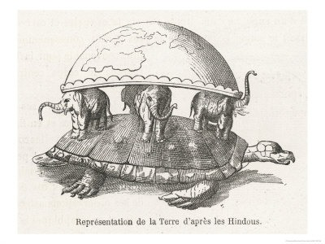
Концепции ООП
Инкапсуляция
Наследование
Полиморфизм
Абстракция
Notes:
Некоторые аналитики считают, что концепций три (инкапсуляция, наследование, полиморфизм), некоторые добавляют к ним четвёртую (абстракцию).
Суть в том, что абстракция — это основа ООП. Это базовая мета-концепция. Теоретически можно построить небольшой объектно-ориентированный язык, не имеющий ни инкапсуляции, ни наследования, ни полиморфизма. Однако без абстракции он не будет объектно-ориентированным в принципе.

Slide 12
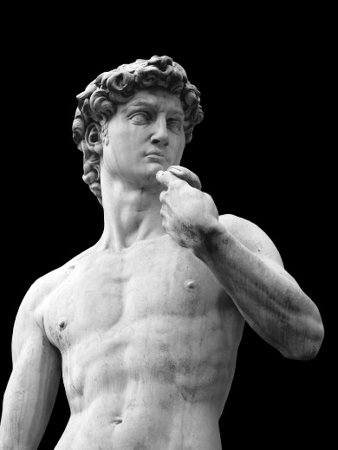
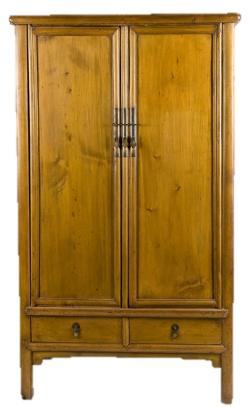
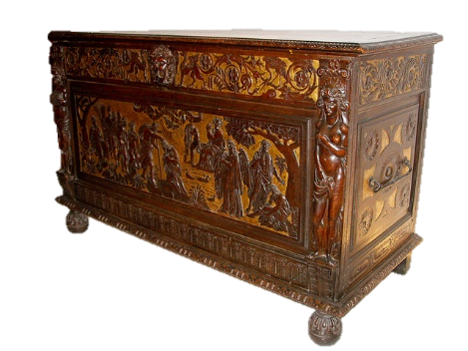
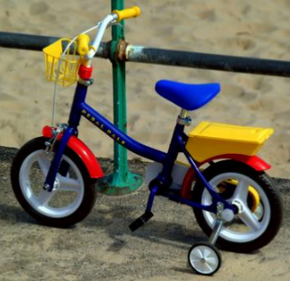
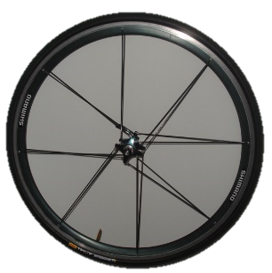
Абстракция (abstraction)
Формирование объекта как совокупности свойств и поведения:
Выделяйте только те факторы, которые нужны для решения задачи;
Отсекайте всё лишнее.
Notes:
Абстрагирование — это мысленное выделение, вычленение некоторых элементов конкретного множества и отвлечение их от прочих элементов данного множества. Это один из основных процессов умственной деятельности человека, опирающийся на знаковое опосредствование и позволяющий превратить в объект рассмотрения разные свойства предметов. Это теоретическое обобщение позволяет отразить основные закономерности исследуемых объектов или явлений, изучать их, а так же прогнозировать новые, неизвестные закономерности. В качестве абстрактных объектов выступают целостные образования, составляющие непосредственное содержание человеческого мышления — понятия, суждения, умозаключения, законы, математические структуры и др.
«Как вы делаете такие великолепные скульптуры? Я беру камень и отсекаю все лишнее» © Микеланджело.
Опишите приведённые на рисунках объекты.
После того, как попросят сформулировать задачи:
- Для шкафа: удастся ли вынести шкаф в дверь размером M×N не разбирая. Важный момент: шкаф можно завалить.
- Сундук: аналогично.
Вывод: и шкаф и сундук описываются классом «прямоугольная фигня с длиной, шириной, высотой» + есть объект «дверь» с шириной и высотой и методом «Проверить: проходит, или нет заданная прямоугольная фигня?».
- Для велосипеда: Сколько времени понадобится водителю, чтобы попасть из пункта А в пункт Б? (ловушка: все не так однозначно, как может показаться – просто скорости может быть недостаточно, если расстояние между А и Б не преодолевается за один заход)
- Для колеса: определить, пройдёт ли телега с данным колесом над камнем высоты H. (ловушка: данных недостаточно, нужна ещё глубина телеги ☺)

Slide 13
Наследование (inheritance)
Возможность создания производных классов на основе уже имеющихся базовых;
Базовые классы также называют предками, или родительскими (parent, base);
Производные классы также называют потомками, или дочерними (child, derived);
Каждый класс, не имеющий явно заданного непосредственного предка, является потомком класса Object — вершины иерархии наследования.
.NET поддерживает множественное наследование, C# — нет;
С пользовательской точки зрения структуры в C# не могут принимать явного участия в наследовании, однако все они неявно являются потомками класса ValueType, который также наследуется от Object.
Notes:
Предок предка также является предком, хоть и не непосредственным.
Object является предком всех типов .NET (включая структуры).

Slide 14
Правила наследования
Наследование синонимично расширению:
Класс-потомок является расширенной, уточнённой версией класса-предка;
Объект потомка в точности воспроизводит поведение объекта предка;
Потомок имеет право дополнить предка собственными характеристиками и функциональностью;
Потомок не имеет права на модификацию или ограничение характеристик и/или поведения предка.
Notes:
Замечание: не допускается наследование только ради повторного использования перечня свойств/методов с целью изменения поведения.
Два последних пункта образуют так называемый принцип открытости-закрытости (open-close principle, OCP).

Slide 15
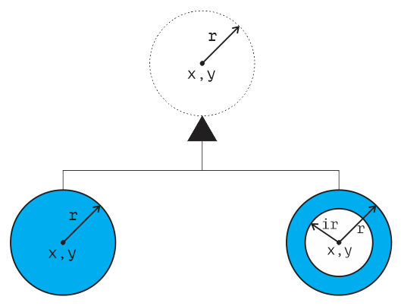
Пример наследования
Базовый класс «Круглая фигура» — фигура, описываемая окружностью с базовой точкой и радиусом;
Производный класс «Круг» — просто круг. Можно вычислить площадь и длину окружности;
Производный класс «Кольцо» — кольцо, заданное парой радиусов. Можно вычислить площадь и толщину.
Notes:
Вопрос: можно ли сделать потомка для класса «Круг»? Каким образом его можно расширить?
Возможные варианты: цвет, масса, стоимость, текстура, здоровье, ...

Slide 16
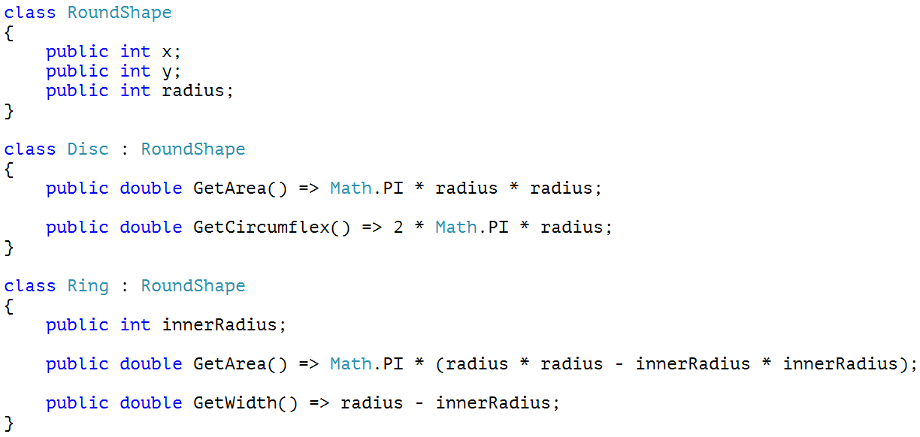
Пример наследования
Notes:
Поля (и методы) наследуются от предка к потомкам. Методы Equals(), GetHashCode(), GetType() и ToString() унаследованы от Object.
С точки зрения наследования говорят, что класс Disc является потомком класса RoundShape, то есть каждый круг (Disc object) в то же время является круглой фигурой (RoundShape object).

Slide 17
Смысл наследования
Наследование описывает отношения между типами данных (классами), а не их экземплярами (объектами);
Потомки — уточнённые (дополненные) версии предков;
Объект типа-потомка в то же время является объектом любого своего типа-предка;
Переменные типа-предка могут содержать ссылки на объекта типа-потомка — ссылочная совместимость.
Конкретный созданный объект Ring в то же время является корректным объектом классов-предков: RoundShape и Object.

Slide 18

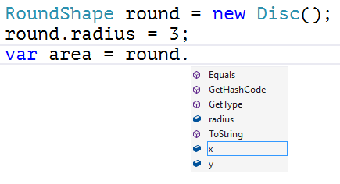
Совместимость ссылок при наследовании
Notes:
Поскольку round является в том числе и объектом класса RoundShape, он может быть помещён в переменную такого типа без потери данных. Однако компилятор при доступе к объекту руководствуется типом переменной, а не реально находящимся (или не находящимся? Вспоминаем null) там объектом.

Slide 19

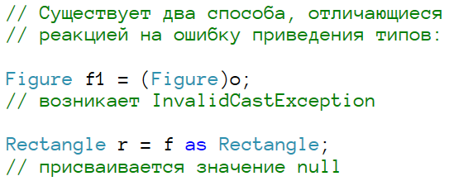
Приведение типа
Неявное приведение
Object
Figure
Явное приведение
Rectangle
Notes:
Неявное преобразование ссылочных типов возможно при присвоении потомка родителю, так как в данном случае не идет потери данных.
При явном преобразовании оба варианта идентичны; отличие только при некорректном преобразовании: в первом случае будет исключение, во втором будет возвращен null.
Если тип не поддерживает значение null, оператор as работать не будет! Работает только для ссылочных типов и для Nullable.

Slide 20
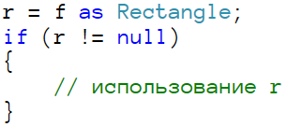
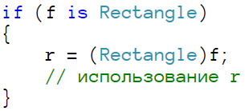
Проверка типа
Проверка через приведение при помощи оператора as (в случае неудачи возвращает null);
Проверка оператором is.

Slide 21
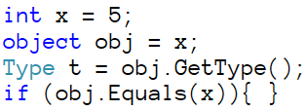


Упаковка и распаковка
Упаковка / Boxing
Распаковка / Unboxing
Notes:
При вызове GetType вызывается метод object, чтобы его вызвать приходится упаковывать значимый тип.
При передаче значимого типа в качестве параметра в метод принимающий в качестве аргумента ссылочный тип (object), тоже происходит упаковка.
Если тип аргумента значимый, происходит копирование данных.
static void Main(string[] args)
{
int x = 5;
object obj = x;
Type t = obj.GetType();
if (obj.Equals(x))
{
Console.WriteLine("eq");
}
Console.ReadLine();
}

Slide 22
Действия при упаковке/распаковке
Упаковка
Выделяется память в управляемой куче.
Значение поля из стека копируется в динамическую память.
К объекту добавляется указатель на тип и индекс блока синхронизации.
Возвращается адрес объекта.
Распаковка
Тип данных упакованного объекта сравнивается с целевым.
Значение из динамической памяти копируется в стек.
Как видно, действие довольно ресурсозатратно, и лучше избегать лишних операций упаковки без серьёзной необходимости.

Slide 23
Типичные сценарии возникновения упаковки
Хранение (передача) структуры в переменной типа object (особое внимание к перегрузкам. Пример: Console.WriteLine).
Сложение строки и структуры (оператор + для строки принимает в качестве второго операнда либо string, либо object — структуры упаковываются).
Хранение (передача) структуры в переменной интерфейсного типа (интерфейсы — ссылочные).
Notes:
Про интерфейсы будет дальше.

Slide 24
Агрегация
Хранение объектов в полях других объектов;
Рассматривается как альтернатива наследованию в ситуациях, когда наследование невозможно или нежелательно:
Класс уже является потомком третьего класса;
Класс должен отличаться от агрегируемого интерфейсом или поведением;
Объект класса использует возможности ранее созданного объекта агрегируемого класса;
Наследование от агрегируемого класса запрещено (модификатор sealed или скрыт конструктор).
Notes:
Например, если персонаж стоит на платформе, обладающей определёнными характеристиками, более логичным является не наследование персонажа от платформы, а агрегация платформы в персонажа.
Помним про мнемоническое правило: Вопрос: персонаж — это и есть платформа? Ответ: вряд ли ☺
Строго говоря, любое поле класса можно назвать агрегированным объектом. Но чаще говорят про агрегацию сложных объектов.

Slide 25
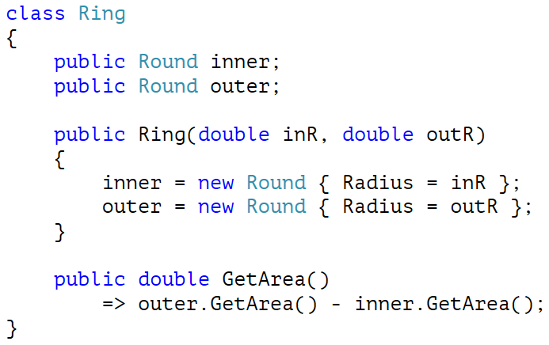
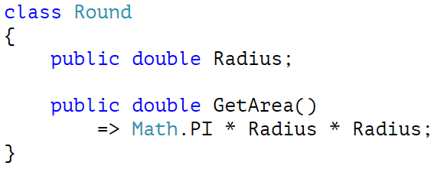

Пример агрегации
constructor
property initializers
Notes:
Класс Ring (кольцо) явно не может быть потомком класса Round (круг), по ряду причин:
Не соответствует формула площади
Сомнительная польза длины [внешней] окружности
Неочевидность имени «радиус».
Потенциальные сложности со внутренним радиусом при произвольном изменении внешнего
Однако некоторые возможности круга нам нужны. В первую очередь, это формула площади для упрощения вычисления площади кольца (площадь круга минус площадь отверстия). Во-вторых, в случае доработки какой-нибудь системы коллизий, можно будет зацепиться за функционал внешнего круга (с поправкой на отверстие).
P.S.: обратить внимание на синтаксис инициализации полей/свойств объекта. Пустые скобки конструктора по умолчанию можно опустить.

Slide 26
Наследование или агрегация?
Круг на основе окружности
Квадрат на основе прямоугольника
Прямоугольник на основе квадрата
Вписанный в прямоугольник эллипс на основе прямоугольника
Круг на основе точки
Шкаф на основе предмета мебели
Notes:
Конкретно окружность — вряд ли. Только в контексте «описывается окружностью».
Это две разные сущности, наследованные от единого базового класса (или нет, по ситуации ☺)
Бесполезная штука ☺ (см. пункт 2)
Аналогично ☺ (см. пункт 2)
Круг агрегирует точку.
Шкаф — потомок предмета мебели.

Slide 27
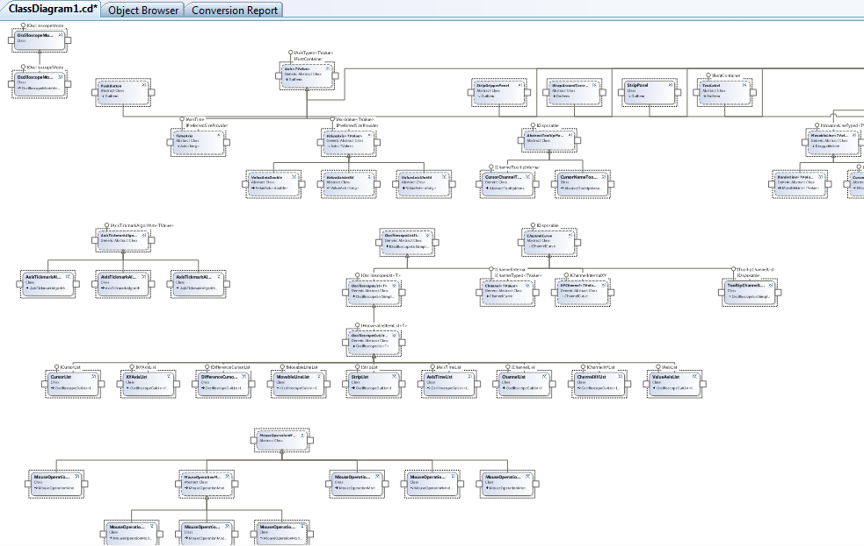
Фрагмент диаграммы классов реального проекта

Slide 28


Thanks for attention!
ANTON PUDIKOV, Saratov, Russia

